Slide 1
Kotlin 분석

Slide 2
목차
JAVA와의 차이점
변수 지정
자료형 지정
nullable 처리
when, ->
메소드 생성
getter & setter
클래스 생성
static
Object
디자인 패턴

Slide 3
JAVA와의 차이점

Slide 4
JAVA와의 차이점
변수 지정 – 아주 기초적인 형태
val / var (변수 이름) : (변수 자료형) = (기본 값) → 기본적인 형태
val / var (변수 이름) = (기본 값) → 자료형은 기본 값의 형태로 자동 지정

Slide 5
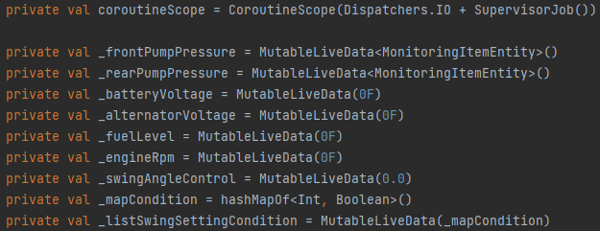

JAVA와의 차이점
변수 지정 val(value), var(variable)
val과 var은 Kotlin에서 변수의 ‘속성’을 선언해주는 역할을 합니다.
한번 지정되면 변하지 않는 속성의 변수는 val
새로운 값이 언제든 들어갈 수 있는 속성의 변수는 var

Slide 6
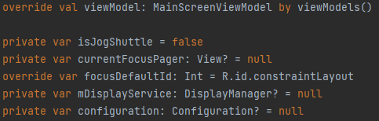
JAVA와의 차이점
자료형 지정
기본적으로 자료형 추론 기능을 지원하여 지정 필요성이 낮습니다.
변수 선언 때 바로 값을 넣지 않거나 nullable 여부를 지정할 때 등 자료형이 필요할 땐, 변수 뒤 ‘:’를 붙여 자료형을 지정합니다.

Slide 7
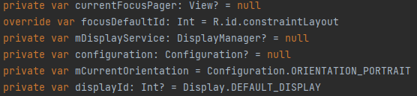
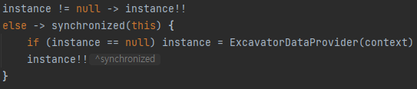
JAVA와의 차이점
Null 처리 (?, !!)
Kotlin은 기본적으로 null을 인자로 받을 수 없습니다.
변수에 Null이 올 수 있는 경우에는 아래의 형식을 따르면 됩니다.
Null이 가능한 변수 (Nullable) 임을 표현하는 ‘?’
강제로 not null 처리를 의미하는 ‘!!’

Slide 8
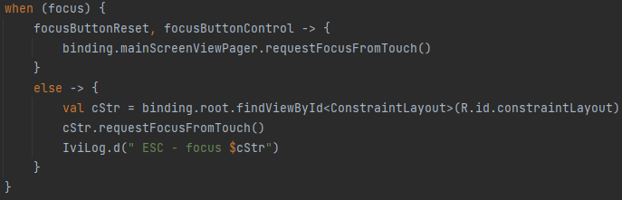
JAVA와의 차이점
Switch, case = when, ->
JAVA에서 쓰던 switch, case문이 when, -> 꼴로 바뀌었습니다.
Switch가 when, case가 ->로 바뀌었다고 생각하면 됩니다.

Slide 9
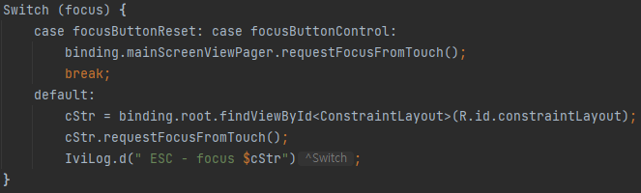
JAVA와의 차이점
Switch, case = when, ->
JAVA에서 쓰던 switch, case문이 when, -> 꼴로 바뀌었습니다.
Switch가 when, case가 ->로 바뀌었다고 생각하면 됩니다.

Slide 10
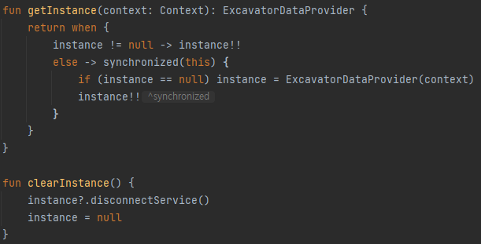
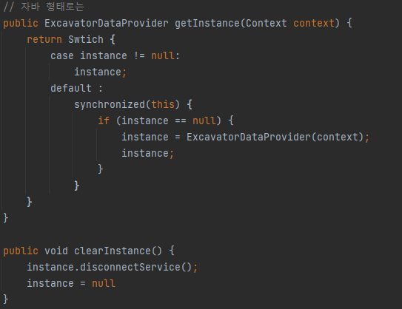
JAVA와의 차이점
함수(메소드) 생성
Return값이 없다면 void 없이 fun만 붙여서 선언 가능합니다.
Return값이 있다면 Kotlin에서 사용하는 자료형 지정 기호 ‘:’ 를 사용해return값의 자료형을 지정해주면 됩니다.

Slide 11
JAVA와의 차이점
함수(메소드) 생성
Return값을 여타 언어들처럼 변수로 지정해서 넣어줘도 되지만, kotlin에서는 return되는 값만 확실하다면 함수 형태로도 바로 넘겨줄 수 있습니다.
조건문에서는 return 값에 예외를 두지 않기 위해 반드시 else 조건을 삽입해야 합니다.

Slide 12
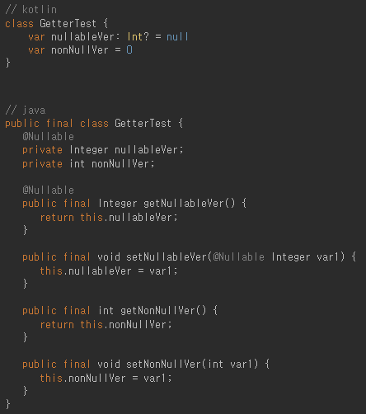
JAVA와의 차이점
Getter & Setter
Kotlin에서는 클래스 선언 방식에 따라 Getter와 Setter의 생성 유무를 자동으로 판단하고 컴파일 시 자동 생성해줍니다.
=> val과 var이 속성으로서 getter와 setter를 이미 가지고 있기 때문

Slide 13

JAVA와의 차이점
Getter & Setter
따라서 set은 “클래스.변수” = ‘넣을 값’, get은 “클래스.변수” 만 해줘도 값을 set 또는 get할 수 있습니다.

Slide 14
JAVA와의 차이점
Getter & Setter
이 때 물론 클래스 변수의 형태가 val이라면 불변 값이기에 getter만, var이라면 getter와 setter 모두 가능합니다.
형태를 지정하지 않는다면 해당 변수는 클래스 생성 시의 생성자 매개변수로 쓰이므로 getter와 setter는 불가능합니다.
선언 방식 | Getter | Setter | 대입인자 유형
class 클래스(변수:자료형) | X | X | 생성자 매개변수
class 클래스(val 변수:자료형) | O | X | 클래스 내 속성
class 클래스(var 변수:자료형) | O | O | 클래스 내 속성

Slide 15
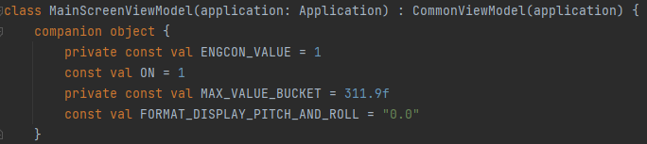

JAVA와의 차이점
클래스 상속
클래스의 자료형을 지정해주는 느낌으로, 변수의 자료형을 지정해 주듯이 ‘:’을 이용합니다.

Slide 16
JAVA와의 차이점
정적(static) 속성
companion object는 JAVA에서 static과 같은 역할을 합니다.
const는 해당 객체를 런타임이 아닌 컴파일 타임에 초기화 시킬 때 지정해줍니다. (JAVA화 시키면 static final)

Slide 17
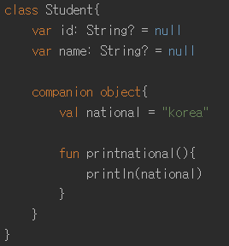
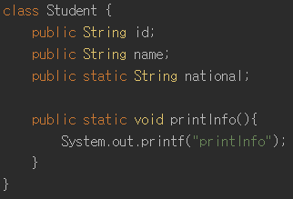
JAVA와의 차이점
정적(static) 속성
companion object는 JAVA에서 static과 같은 역할을 합니다.
const는 해당 객체를 런타임이 아닌 컴파일 타임에 초기화 시킬 때 지정해줍니다. (JAVA화 시키면 static final)
<JAVA>
<Kotlin>

Slide 18
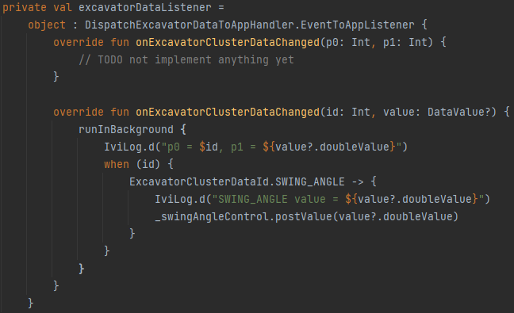
JAVA와의 차이점
object
말 그대로 해당 변수를 객체로 지정한다는 의미입니다.

Slide 19
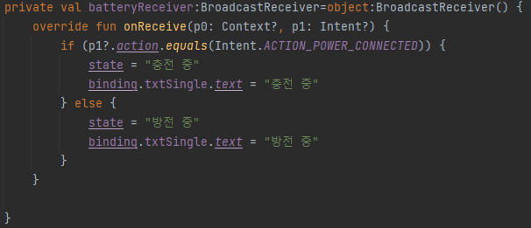
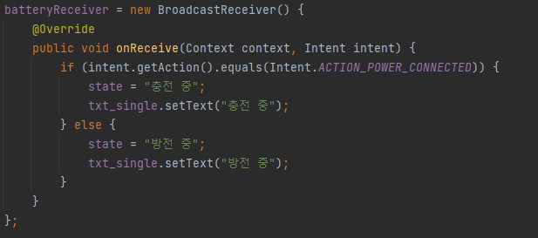
JAVA와의 차이점
object
객체라는 말 그대로 해당 변수를 객체로 지정한다는 의미입니다.

Slide 20
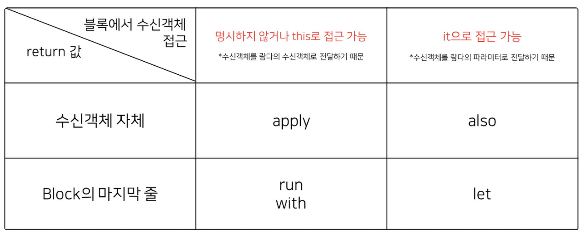
JAVA와의 차이점
범위 지정 함수 (scope function)
with, also, apply, let, run 총 5가지 람다 함수가 있습니다.
지정한 특정 범위 내에서는 객체 이름 없이도 객체에 접근할 수 있습니다. (코드 가시성 증가)
기능 자체는 5가지 모두 동일하나 반환 값이나 수신 객체 지정 방법 등에 약간씩 차이가 있습니다.

Slide 21
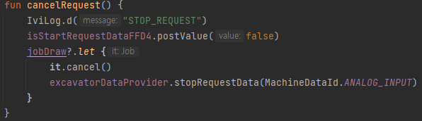
JAVA와의 차이점
범위 지정 함수 (scope function)
Let – 객체 접근 시 it, nullable 값 처리할 때 주로 사용
수신객체.let{return 마지막 줄}

Slide 22
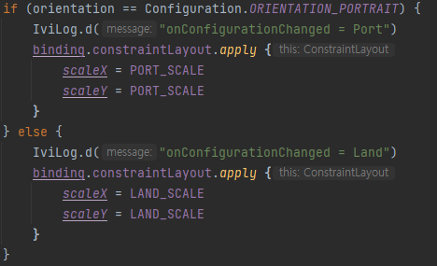
JAVA와의 차이점
범위 지정 함수 (scope function)
Apply – 수신객체 내부 속성 값들을 변경해야 할 때
수신객체.apply{return 수신객체}

Slide 23
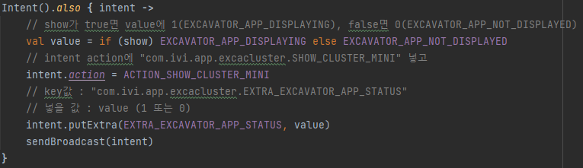
JAVA와의 차이점
범위 지정 함수 (scope function)
Also – 전달된 수신 객체를 전혀 사용하지 않거나 객체의 속성을 변경하지 않고 사용할 때 주로 사용합니다.
수신객체.also{return 수신객체}

Slide 24
디자인 패턴

Slide 25
디자인 패턴?
소프트웨어 개발 중 구조를 설계할 때 각각 다른 소프트웨어 들이라도 결국 반복해서 생성, 구조, 행위 과정을 거침
이 과정 중 수많은 시행 착오 끝에 재사용성, 가독성, 유지 보수성, 확장성, 안정성 등을 고려한 보편적인 설계 구조들을 명명한 것

Slide 26
디자인 패턴?
View 위에서 데이터 가공, 표출 전부 담당하는 MVC
View 하나하나마다 데이터 가공을 따로 담당시키는 MVP
데이터 바인딩을 통해 데이터, 데이터 가공, 뷰 표출을 완벽히 구분한 MVVM

Slide 27
디자인 패턴?
이 중, 가장 복잡할 수 있지만 추후 앱 크기가 비대해져도 유지보수나 viewModel의 재활용성이 뛰어난 MVVM 패턴이 보편적으로 쓰이는 편

Slide 28
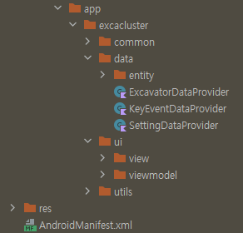
MVVM 구조 예시
가공되지 않은 Data(Model)들이 observe가능한 상태로 그대로 들어오는 DataProvider
User와 상호작용할 최상단 UI를 담은 view
DataProvider 중 view에 보여질 data를 가져와 가공해두고, view에서 요청 시 observe되는 viewModel
→ MVVM 디자인 패턴 사용

Slide 29
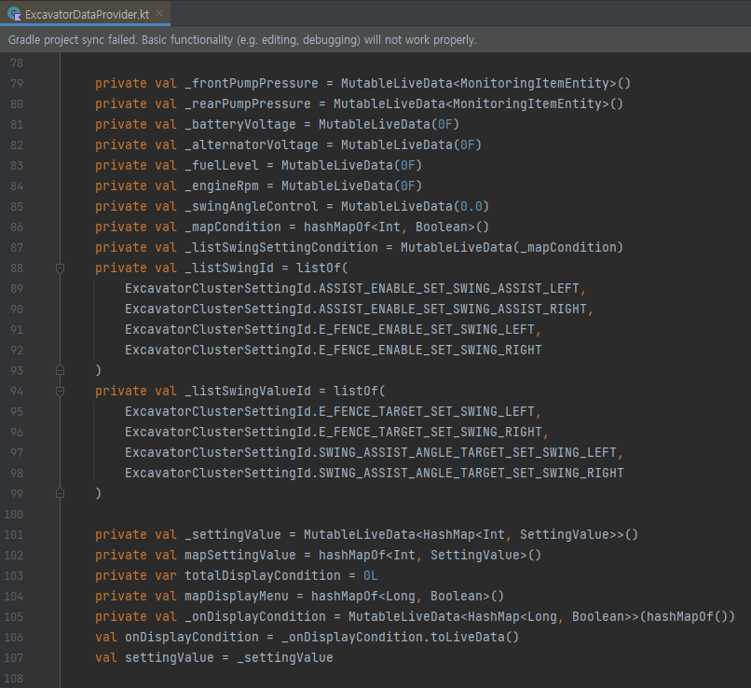
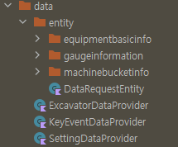
구조(Model)
해당 클러스터에서 필요한 모든
데이터를 제공하는 ExcavatorDataProvider
클래스
MutableLiveData형식의 변수로 데이터 저장

Slide 30
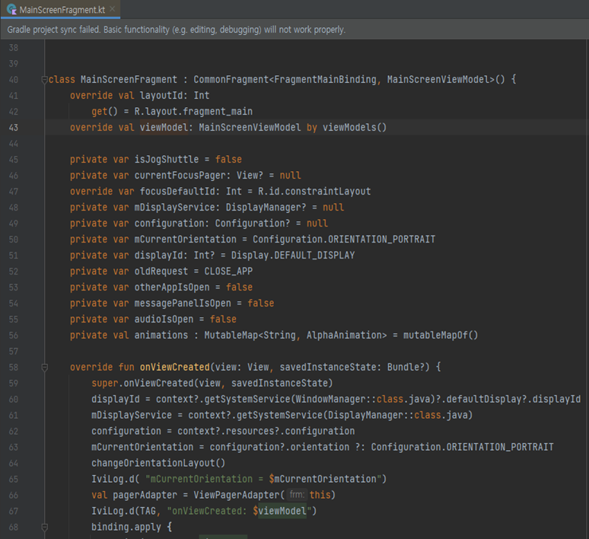
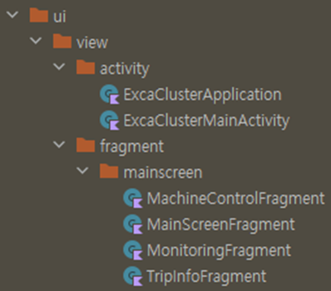
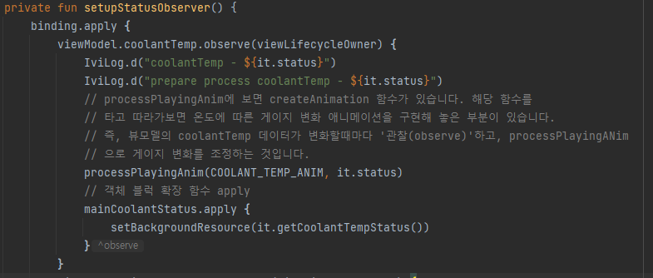
구조(View)
클러스터의 액티비티와 프래그먼트, 즉 UI
를 구성하는 클래스들
ViewModel클래스에서 데이터 변화를 관찰
(observe)하여 UI 갱신
-> 백그라운드에서 postValue한 값을 얻어
오기 위함
데이터는 일절 관여하지 않고 오로지 표출 기능만 담당

Slide 31
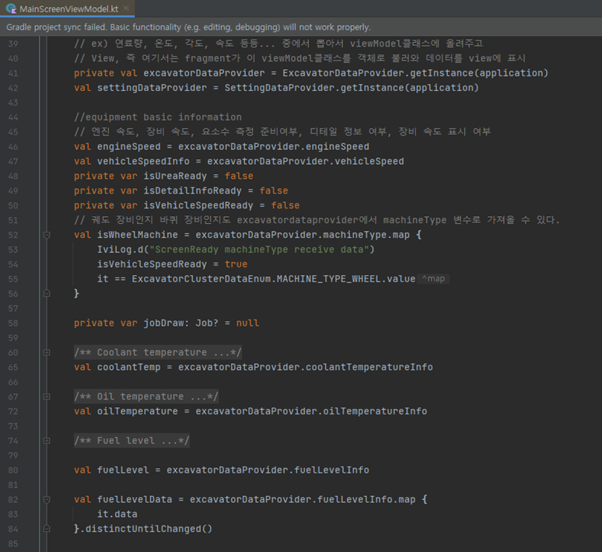
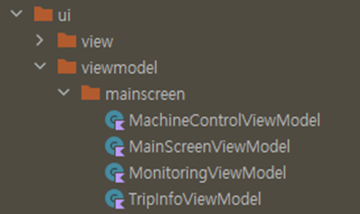
구조(View Model)
특정 액티비티나 프래그먼트에 필요한 데이
터를 DataProvider에서 가져와 변화하는 값
을 저장 및 갱신하는 클래스
조건문, 함수 등으로 데이터의 가공도 해당
클래스에서 이행

